Slide 1
Mulighederne i ungdomsuddannelserne
Oplæg om 10. klasse, FGU og andre aktiviteter
Lad fødderne tale – Brush up!
Film: Mit Valg
Oplæg om EUD og GYM
Informationssøgning
Næste gang: Gruppevejledning
DAGENS PROGRAM

Slide 2
10. kl. Aalborg Kommune, UngAuc, privatskole, efterskole
FGU - Forberedende Grunduddannelse, Arbejde m.m.
10. KLASSE
ANDET
10. klasse, FGU og andre aktiviteter

Slide 3
HVORFOR 10. KLASSE?
Afklaring
Fagligt løft
Personlige & sociale mål
Modenhed
OBLIGATORISKE FAG
TILBUDSFAG 4-8 LEKTIONER
VALGFAG 6 LEKTIONER
Kunst
Drama
Friluftsliv
Sundhed
X-Engelsk 2
X-Matematik 2
Tysk 4
Fysik/kemi 2
Dansk 8
Engelsk 4
Matematik 4
OSO (SELVVALGT OPGAVE) - Brobygning - Mulighed for praktikforløb

Slide 4
10. KLASSE
UAX – UNGAALBORG 10
UNGAUC 10. KLASSE
AALBORG KOMMUNES 10. KLASSETILBUD
10. KLASSE I AALBORG UNGDOMSSKOLE
EUD 10 EUD 10 International
UAX Samfund, klima og klode
UAX Science og innovation
UAX International UAX Idræt
UngAalborg Uddannelsescenter
TECH COLLEGE
ØSTER UTTRUP VEJ
CAMPUS PÅ SPORET
KÆRBY
ENGGÅRDSGADE
PRIVATSKOLE
SCT. MARIÆ SKOLE
EFTERSKOLE
KLOSTERMARKSSKOLEN
www.efterskolerne.dk
SKIPPER CLEMENT SKOLEN

Slide 5
FGU - Den Forberedende GrundUddannelse
AGU
PGU
EGU
Almen grunduddannelse
er til dig, der gerne vil have adgang til en ungdomsuddannelse – eksempelvis den 2-årige HF.
Produktionsgrunduddannelse
er til dig, der lærer bedst ved at bruge dine hænder eller arbejde aktivt.
Erhvervsgrunduddannelse
er til dig, der gerne vil i virksomhedspraktik, hvor du kan få konkrete kompetencer og erfaringer.
Almene fag & PASE
Almene fag & PASE
Skole 1/3 & Praktik 2/3
PASE: Privatøkonomi, arbejdslære, samarbejdslære og erhvervslære

Slide 6
PRAKTIK
ARBEJDE
…
Andre aktiviteter

Slide 7
Hvor mange forskellige gymnasieuddannelser findes der?
4
5
6
GÆT OG FAKTA – SPØRGSMÅL 1

Slide 8
Hvor mange forskellige gymnasieuddannelser findes der?
4
5 (STX, HHX, HTX, HF, IB)
6
GÆT OG FAKTA – SPØRGSMÅL 1

Slide 9
Hvad hedder de første 12 – 20 uger på en ungdomsuddannelse?
Grundforløb
Basisforløb
Introduktionsforløb
GÆT OG FAKTA – SPØRGSMÅL 2

Slide 10
Hvad hedder de første 12 – 20 uger på en ungdomsuddannelse ?
Grundforløb
Basisforløb
Introduktionsforløb
GÆT OG FAKTA – SPØRGSMÅL 2

Slide 11
Hvor mange forskellige erhvervsuddannelser findes der?
76
96
106
GÆT OG FAKTA – SPØRGSMÅL 3

Slide 12
Hvor mange forskellige erhvervsuddannelser findes der?
76
96
106
GÆT OG FAKTA – SPØRGSMÅL 3

Slide 13
Med hvilken uddannelse kan man gå direkte i faglært arbejde?
HHX
EUD
EUX
GÆT OG FAKTA – SPØRGSMÅL 4

Slide 14
Med hvilken uddannelse kan man gå direkte i faglært arbejde?
HHX
EUD
EUX
GÆT OG FAKTA – SPØRGSMÅL 4

Slide 15
Med hvilken ungdomsuddannelse kan man tage en videregående uddannelse?
EUX
EUD
GYM
GÆT OG FAKTA – SPØRGSMÅL 5

Slide 16
Med hvilken ungdomsuddannelse kan man tage en videregående uddannelse?
EUX
EUD
GYM
GÆT OG FAKTA – SPØRGSMÅL 5

Slide 17
PAUSE!

Slide 18
DIT VALG – UG.DK

Slide 19
10. kl. Aalborg Kommune, UngAuc, privatskole, efterskole
Teknisk skole, Handelsskole, SOSU, AMU, Landbrugs- og Søfartsskole
STX, HHX, HTX, HF, IB
FGU - Forberedende Grunduddannelse, Arbejde m.m.
10. KLASSE
ERHVERSUDDANNELSE EUD/EUX
GYMNASIE
ANDET
9. KLASSE

Slide 20
EUD - Erhvervsuddannelse
AMU Nordjylland
Nordjyllands Landbrugsskole
Tech College
Aalborg Handelsskole
SOSU Nord
Grundforløb (GF)
Hovedforløb
½ år
½ år
1¼ -5 år
GF 1
GF 2
Praktik
Skole
Praktik
Skole
Praktik
Skole
Praktik
Skole
Praktik
Skole

Slide 21
EUX - Erhvervsuddannelse med gymnasial eksamen
Tech College
Nordjyllands Landbrugsskole
Aalborg Handelsskole
EUX Gymnasiet
SOSU Nord
EUX Nord
Grundforløb (GF)
Hovedforløb
½ år
½ år
3-5 år
Alle andre EUX
GF 1
GF 2
Praktik
Skole
Praktik
Skole
Praktik
Skole
Praktik
Skole
½ år
½ år
3 år
EUX Gymnasiet (Business)
GF 1
GF 2
Studieår
Prøve
Praktik
Skole
Praktik
Skole
Praktik
Skole
Obligatorisk: Dansk A, Engelsk B, Samfundsfag C, Matematik C
Notes:
Overblik over EUX i Aalborg. På alle erhvervsskoler (med undtagelse af AMU) i Aalborg Kommune kan man tage en EUX.
Særligt for EUX:
Der er forskel på skole- og praktikforløbet afhængig af, hvor man tager EUX – peg på, hvordan EUX Business skiller sig ud ved to års skolegang inden praktikforløbet (og mulighed for videregående uddannelse uden praktikforløbet).
Gymnasiale niveauer, og derfor kræves også gode boglige forudsætninger.

Slide 22
ELEKTRIKER
PERSONVOGNSMEKANIKER
INDUSTRITEKNIKER
FRISØR
DATA OG KOMMUNIKATION
BAGER OG KONDITOR
GASTRONOM
MURER
… OG ANDRE
TECH COLLEGE
4-6 år
Dansk A
Engelsk B
Samfundsfag C Matematik C
OBLIGATORISK
EUX NORD SOSU NORD
4½ år
EUX GYMNASIET
AALBORG HANDELSSKOLE
VELFÆRD
4 år
ADMINISTRATION OG LEDELSE
HANDEL OG LEDELSE
4 år
NORDJYLLANDS LANDBRUGSSKOLE
LANDMAND
EUX I AALBORG KOMMUNE

Slide 23
3-ÅRIG GYMNASIAL UDDANNELSE
IB
1. G
GRUNDFORLØB 3 MÅNEDER
Dansk
Engelsk
Matematik Samfundsfag
Enkelte studieretningsfag
STX
HHX
HTX
STUDIERETNING INDEN FOR ET AF HOVEDOMRÅDERNE:
Naturvidenskab
Samfundsvidenskab
Sprog
Kunst
Anvendt naturvidenskab
Teknologi
Kommunikationsteknik
Sprog
Økonomi og marked
Økonomi og sprog
VALG AF STUDIERETNING
2. G
3. G
Tommelfingerregel for A-B-C-niveauer….
A-niveau 4 fag
B- & C-niveau 3 + 4 fag
VIDERE UDDANNELSE

Slide 24
OBLIGATORISKE FAG PÅ EN 3-ÅRIG GYMNASIAL UDDANNELSE
STX
HHX
HTX
IB
Dansk | A
Matematik | B (C )
Engelsk | B
2. Fremmedsprog | B/A
Samfundsfag | C
Dansk | A
Matematik | B (C)
Engelsk | A
2. Fremmedsprog | B/A
Samfundsfag | C
Dansk | A
Matematik | B
Engelsk | B
Samfundsfag | C
FÆLLES
Historie A
Religion C
Historie B
Idehistorie B
FORSKELLE
Fysik C
2 af flg. fag: - Kemi C - Biologi C - Naturgeografi C - Informatik C
Informatik C
Fysik B
Kemi B
Biologi C
SÆRLIGT
FOR HVER RETNING
Kunstnerisk fag C Idræt C Oldtidskundskab C
Virksomhedsøkonomi B Afsætning B International økonomi B Erhvervsjura C
Teknikfag A
Teknologi B
Kommunikation/it eller informatik C

Slide 25
HF
2-ÅRIG GYMNASIAL UDDANNELSE
Projekt- og praktikforløb
Virksomhedsbesøg
Interviewopgave (fx på plejehjem)
Den Hvide Verden (uddannelsesmesse)
Uddannelsespraktik (UCN, Politi, Forsvar)
SÆRLIGT VED HF
ANVENDELSESORIENTEREDE AKTIVITETER
Kobling mellem teori og praksis
Eksamen i alle fag
Ingen krav om 2. fremmedsprog
Matematik C
Ingen årskarakterer
VIDERE UDDANNELSE

Slide 26
HF
2-ÅRIG GYMNASIAL UDDANNELSE
OBLIGATORISKE FAG
Dansk A
Engelsk B
Matematik C
Kultur- og samfundsfaggruppe
(historie B, samfundsfag C og religion C)
KAN PÅBEGYNDES EFTER 9. KLASSE
EKSEMPLER PÅ FAGPAKKER
Samfund og Velfærd Teknologi og IT Sundhed og Beredskab Børn og Unge
HF Økonomi
Naturvidenskabelig faggruppe
(biologi C, naturgeografi C, kemi C)
Ét af følgende fag: idræt, billedkunst, dans, design, arkitektur, dramatik, musik og mediefag (C-niveau)
VALGFAG
1-2 fag på B- eller C-niveau

Slide 27
Faglige niveauer i grundskolen og
på ungdomsuddannelserne
A
B
C
10. klasse
D
E
F
G
9. KLASSE

Slide 28
EUD/EUX
HF
HHX - HTX - STX - IB
Mindst 2,0 i gennemsnit af de sidste standpunktskarakterer i dansk og matematik.
Bestå afgangseksamen.
Mindst 2,0 i gennemsnit af karaktererne i dansk (mundtlig og skriftlig).
Mindst 2,0 i gennemsnit af karaktererne i matematik (skriftlig).
Mindst 4,0 i gennemsnit af de sidste standpunktskarakterer.
Bestå afgangseksamen.
Mindst 4 i gennemsnit af de lovbundne prøver:
dansk
matematik
engelsk
fællesprøve i naturfagene
praktisk/musisk prøve i 8. klasse
Mindst 5,0 i gennemsnit af de sidste standpunktskarakterer.
Bestå afgangseksamen.
Mindst 5 i gennemsnit af de lovbundne prøver:
dansk
matematik
engelsk
fællesprøve i naturfagene
praktisk/musisk prøve i 8. klasse
Læs mere om de øvrige adgangskrav på Uddannelsesguiden – ug.dk
ADGANGSKRAV TIL UNGDOMSUDDANNELSERNE

Slide 29
Støtte tilgængelig for alle fx
Lektiecafé
Psykolog/elevcoach
Studievejleder
Forskellige kurser og hjælpemidler fx appwriter
Støtte via SPS-ordningen
Målgruppe
Støtteformer
Organisering
Dokumentation
SPS skal sikre, at elever
og studerende kan uddanne
sig på lige fod med andre,
selvom de har en funktionsnedsættelse.
ÅBENHED ER VIGTIG
Kontakt ungdomsuddannelserne, de gør det forskelligt
Få mere viden på
SPSU.dk
Ungdomsuddannelsernes hjemmesider eller ved kontakt til ungdomsuddannelsen
Støtte på ungdomsuddannelserne

Slide 30
WWW.OPTAGELSE.DK
Åbent Hus på ungdomsuddannelserne i november-februar
Info følger…
TILMELDING TIL UNGDOMSUDDANNELSER & 10. KLASSE
DEADLINE 1. MARTS KL. 12.00

Slide 31
Vi hjælper dig på vej…
HHX
STX
HTX
Andre aktiviteter
Fx. Arbejde, FGU, 10. klasse
EUD
EUX
HF

Slide 32
www.ug.dk

Slide 33
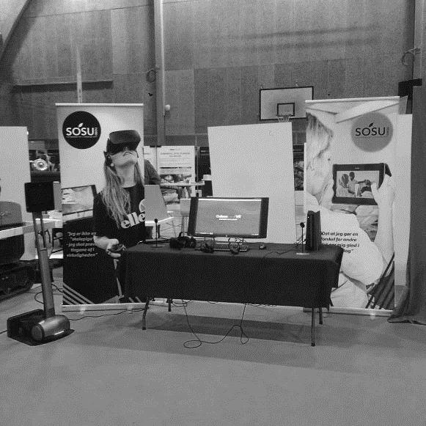
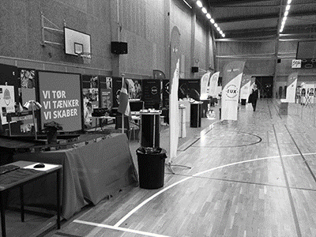
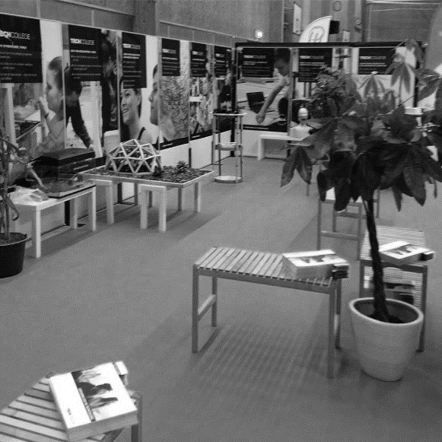
FOR ELEVER OG DERES LÆRERE
UDDANNELSESMESSE I NOVEMBER
STUDY AALBORG

Slide 34
Gruppevejledning

